Slide 1
HTML DASAR
BY
Muhammad Lutfi Badila

Slide 2
Pengenalan Web
Saat ini web digunakan oleh jutaan, bahkan mungkin milyaran orang setiap hari
Dengan web, kita bisa melakukan belajar mendengarkan musik, nonton video, belanja, meeting sampai memesan makanan secara online baik dengan orang dalam, kota, luar kota, luar provinsi sampai luar negeri
Namun perlu diperhatikan, Web bukanlah Internet

Slide 3
Internet
Internet adalah mekanisme komunikasi antar komputer
Awal internet ada, untuk komunikasi antar komputer, kita membutuhkan jaringan kabel telepon
Namun sekarang, semenjak berjamurnya jaringan wifi dan sejenisnya, komunikasi antar komputer menjadi lebih cepat dan mudah

Slide 4
Web
Web merupakan kumpulan informasi yang tersedia dalam sebuah komputer yang terkoneksi secara terus menerus melalui internet
Web bisa berisi informasi dalam bentuk apapun, seperti teks, gambar, audio, video dan lain-lain
Web berjalan di aplikasi yang bernama Web Server, yaitu aplikasi yang digunakan untuk menyimpan dan menyampaikan isi informasi Web

Slide 5
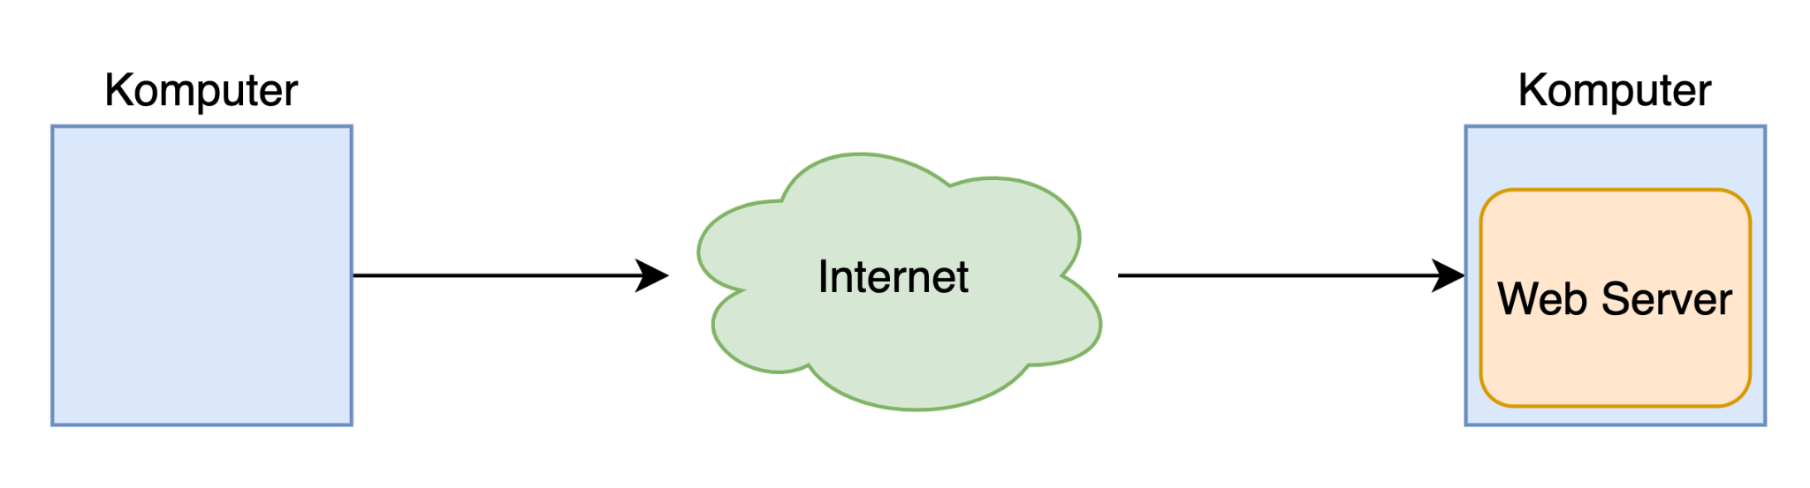
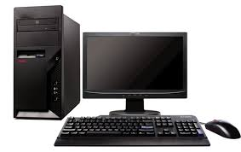
Cara Kerja Web

Slide 6
Domain
Saat komputer Web terhubung ke internet, biasanya dia memiliki alamat yang bernama ip address, formatnya misal nya 172.217.194.94
Karena alamat ip address sangat menyulitkan untuk diingat
Untung saja ada yang namanya nama domain
Nama domain adalah alamat yang bisa digunakan sebagai alias ke ip address
Misal seperti facebook.com, google.com dan lain-lain
Dengan nama domain, sebagai manusia kita akan mudah mengingat dibandingkan ip address
Namun, saat kita menggunakan nama domain, sebenarnya komputer tetap akan mengakses web menggunakan alamat ip address

Slide 7
URL (Uniform Resource Locator)
URL adalah alamat unik yang digunakan untuk mengakses sumber daya (resource) di internet, seperti halaman web, gambar, API, file, dll.
Struktur dasar URL:
https://www.contoh.com:443/artikel/programming?search=web#bagian1
Penjelasan bagian-bagiannya:
  Scheme/Protocol → https:// → cara browser berkomunikasi (HTTP, HTTPS, FTP, dll).
  Domain/Host → www.contoh.com → alamat server di internet.
  Port (opsional) → :443 → nomor jalur komunikasi (default HTTPS = 443, HTTP = 80).
  Path → /artikel/programming → lokasi resource di server.
  Query string (opsional) → ?search=web → parameter tambahan (biasanya untuk filter atau pencarian).
  Fragment (opsional) → #bagian1 → navigasi ke bagian tertentu dalam halaman.

Slide 8
Contoh:
  URL website: https://www.google.com
  URL API: https://api.example.com/v1/users?id=5
  URL file: https://example.com/images/logo.png

Slide 9
Web Browser
Jika Web Server adalah aplikasi yang digunakan untuk menyimpan informasi Web
Web Browser adalah aplikasi yang digunakan untuk mengakses Web melalui internet
Kita bisa saja mengakses Web secara langsung tanpa bantuan Web Browser, namun Web Server hanya akan memberikan informasi bahasa mesin seperti HTML, JavaScript, CSS, Gambar, Video dan lain-lain
Dengan menggunakan Web Browser, semua bahasa mesin tersebut bisa ditampilkan secara visual sehingga kita bisa menyerap informasinya dengan lebih mudah

Slide 10
Apa Itu HTML ?
HTML singkatan dari HyperText Markup Language, ini adalah adalah struktur dasar dari halaman web
HTML mendeskripsikan struktur dari isi konten halaman Web
Selain HTML, terdapat hal lain untuk mendeskripsikan sebuah halaman web, seperti untuk gaya tampilan halaman web menggunakan CSS atau interaksi halaman web menggunakan JavaScript
Di materi ini, kita hanya akan fokus membahas HTML, tidak akan membahas tentang CSS atau JavaScript
HTML sendiri sebenarnya hanyalah kumpulan kode yang berisikan informasi halaman web
Kode HTML akan dibaca oleh Web Browser untuk ditampilkan secara visual

Slide 11
Bagaimana Cara Melihat Kode HTML ?
Untuk melihat kode html, kita bisa buka website yang kita mau menggunakan Web Browser
Lalu gunakan menu View Source di aplikasi Web Browser nya
Misal kita buka website https://www.facebook.com/

Slide 12
Tag HTML
Kode HTML, berisikan kumpulan tag-tag yang kita buat
Tag adalah perintah dalam html yang memiliki aturan pembuka dan penutup
Ada banyak sekali tag di HTML, nanti kita akan pelajari satu per satu
Contoh untuk membuat sebuah tulisan paragraf di HTML, kita bisa gunakan tag p, dimana penulisannya :
<p> Aku Belajar HTML untuk pertama kali </p>
<p> diawal adalah tag pembuka, </p> di akhir adalah tag penutup, Aku Belajar HTML untuk pertama kali adalah isi konten dari tag p
Tag yang berisi konten bisa kita sebut dengan nama Element

Slide 13
Void Element
Pada beberapa kasus, ada tag di HTML yang tidak perlu memiliki isi konten
Hal ini bisa kita sebut dengan Void Element
Contoh, di HTML terdapat Tag untuk membuat Break Line / Enter, dengan menggunakan tag br
Karena tag br tidak memiliki konten, maka kita bisa gunakan perintah :
<br> atau <br/>
Tanpa harus menggunakan tag pembuka dan tag penutup

Slide 14
Attribute HTML
Element memiliki atribut. Atribut adalah informasi tambahan untuk tag yang kita gunakan
Kita bisa tambahkan atribut di Element pada tag pembuka
Contoh untuk menampilkan gambar di HTML, kita bisa menggunakan tag <img> dengan atribut src yang berisikan lokasi gambar yang ingin kita tampilkan :
<img src=”lokasi/gambar/file.jpg”/>
Attribute bisa digunakan di Element biasa atau di Void Element

Slide 15
HTML Tidak Case Sensitive
Penulisan tag di HTML tidak case sensitive, artinya huruf besar atau kecil tidak masalah
Namun sangat disarankan menggunakan huruf kecil semua, misal <p>, jangan <P>

Slide 16
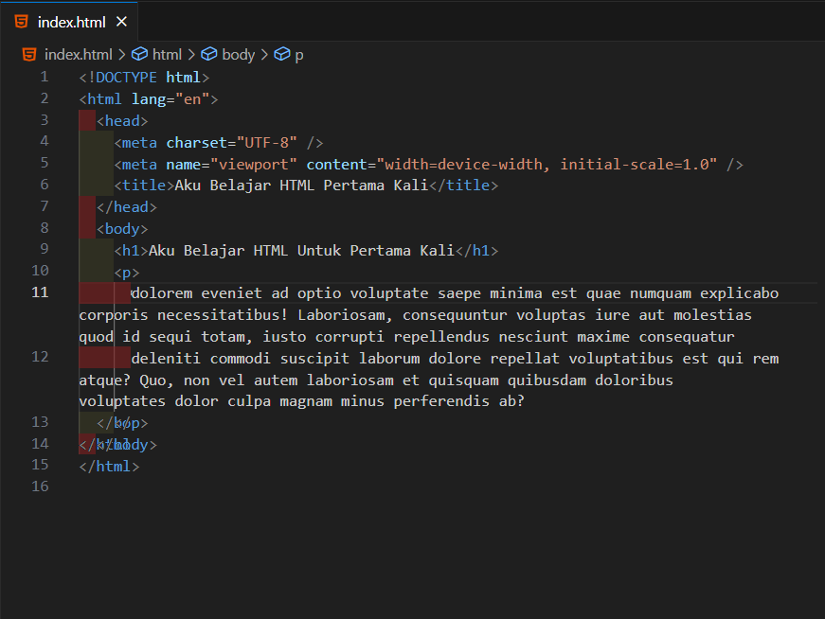
Contoh Kode HTML

Slide 17
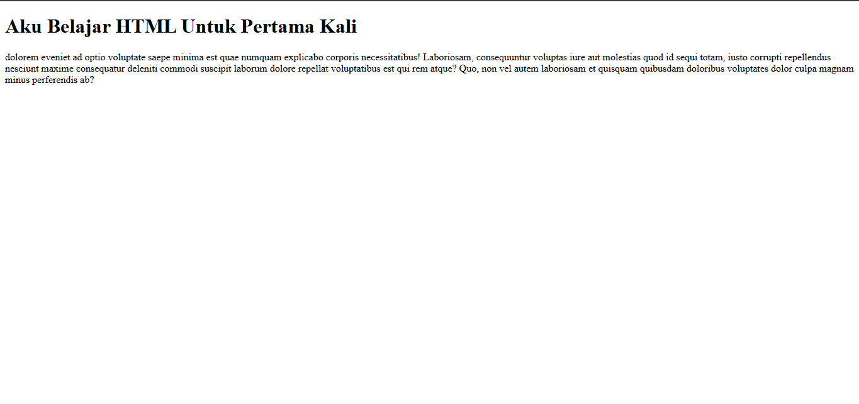
Hasilnya

Slide 18
Web Hosting
Pemilik Web, biasanya tidak menjalankan aplikasi Web Server di komputer pribadi nya
Biasanya mereka akan menyewa komputer di tempat penyedia data center (kumpulan komputer) yang terjamin keandalan dan kecepatan koneksi internetnya
Pihak penyedia komputer untuk Web Server biasa disebut Web Host

Slide 19
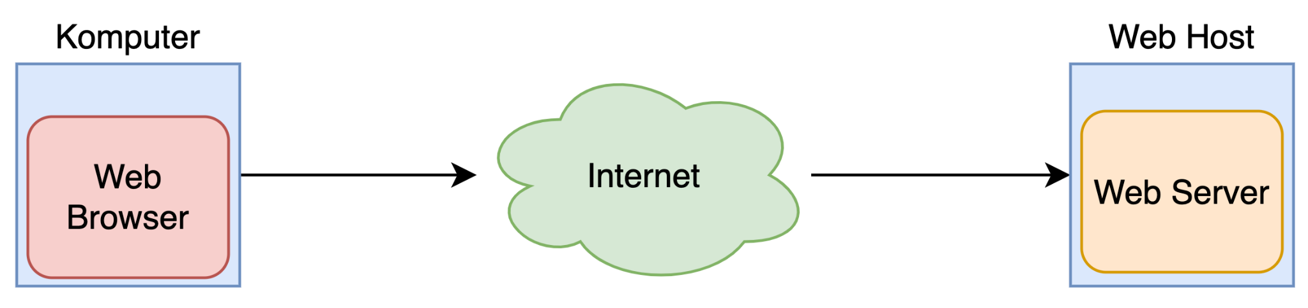
Diagram Web Hosting

Slide 20
Instalasi Software
Untuk belajar HTML, kita membutuhkan dua buah perangkat lunak, Code Editor (kode editor) dan Web Browser (Perambah)
Pada kelas ini, kita akan menggunakan aplikasi yang populer untuk pengembang Web, yaitu Visual Studio Code sebagai kode editor dan Google Chrome sebagai web browser
Visual Studio Code : https://code.visualstudio.com/
Google Chrome : https://www.google.com/chrome/

Slide 21
Hello World
Salah satu kebiasaan pengembang Web ketika pertama kali belajar, adalah membuat halaman Hello World (Halo Dunia)
Halamannya sederhana, hanya berisikan tulisan Hello World saja
Sekarang kita akan coba membuat halaman Web Hello World dengan menggunakan HTML

Slide 22
Live Server
Aplikasi Web Server ada banyak sekali, namun kita akan menggunakan yang paling mudah yaitu sebuah extension di Visual Studio Code
Kita bisa install extension bernama Live Server, yang bisa digunakan untuk menjalankan Web Server dari Visual Studio Code secara mudah

Slide 23
Penamaan File HTML
Sebenarnya tidak ada aturan dalam pembuatan nama file untuk HTML
Kita bisa menggunakan nama file apapun, dan huruf besar dan kecil apapun
Namun karena file HTML akan diakses sebagai URL pada web browser, misal :
https://flashcom-simple-landing-page.vercel.app/home.html
Maka sangat disarankan mengikuti praktek yang baik penamaan URL

Slide 24
Best Practice Penamaan File HTML
Jangan menggunakan huruf besar, selalu gunakan huruf kecil semua, misal :
index.html, home.html, belajar.html, eko.html, dan lain-lain
Jangan menggunakan spasi pada nama file, jika butuh pemisah, gunakan - atau _, misal :
belajar-html.html, halaman-login.html, belajar_html.html
Jika butuh membuat folder di, gunakan aturan yang sama

Slide 25
Apa Itu Viewport ?
Dalam pemrograman web, viewport adalah area tampilan (jendela) pada layar perangkat tempat sebuah halaman web dirender (ditampilkan).
Viewport berbeda ukuran tergantung perangkat:
  Desktop → biasanya lebar besar (misalnya 1920px).
  Tablet → lebih kecil (misalnya 768px).
  Smartphone → lebih sempit (misalnya 360px).
Peran dalam Web Development:
Karena ukuran layar berbeda-beda, developer harus menyesuaikan tampilan web agar responsif.
HTML biasanya menggunakan meta viewport untuk memberi tahu browser cara menampilkan halaman.

Slide 26
Contoh kode di <head>:
<meta name="viewport" content="width=device-width, initial-scale=1.0">
Artinya:
  width=device-width → lebar halaman menyesuaikan lebar perangkat.
  initial-scale=1.0 → tingkat zoom awal halaman adalah 100%.
Kenapa penting?
Tanpa meta viewport, di perangkat mobile, website bisa tampil sangat kecil (mengecil supaya muat di layar), sehingga sulit dibaca dan digunakan.

